Slide 1
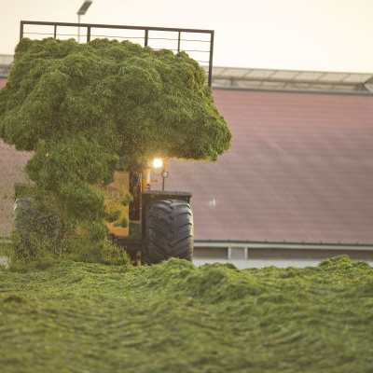
Presentation 15A Grovfoderodling del 1
Greppa Näringen
Uppdaterad 2026-01-21
Foto: Mårten Svensson

Slide 2
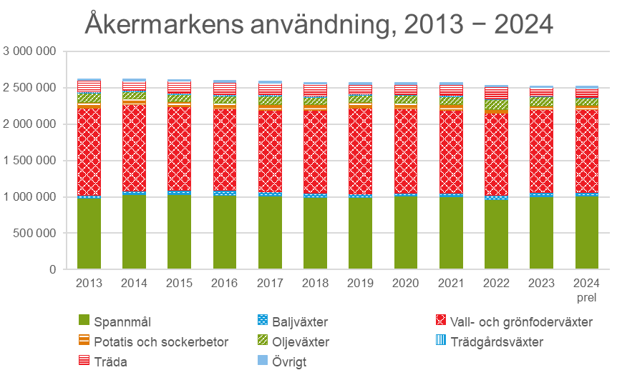
Vall och grönfoder, största grödan
Areal i tusen hektar för de fyra största grödgrupperna spannmål, vall och grönfoderväxter, raps och rybs och träda åren 2013-2024.
Utvecklingen av arealen för olika grödor visar att vall och grönfoderväxter odlades på cirka 1 146 700 ha i Sverige 2024, vilket var den största arealen för någon grödgrupp.
Källa: Jordbruksstatistisk sammanställning 2024
Notes:
Sammanfattning
Vall och grönfoderväxter
Vall och grönfoderväxter är en sammanslagning av slåtter- och betesvall på åker, grönfoder och majs som redovisas var för sig i databasen. Utvecklingen av dessa tre grödor/grödgrupper för 2000-2021 redovisas i tabell 4.
Vall och grönfoderväxter odlades på 1 123 000 hektar 2021, vilket är en minskning med 1 % jämfört med året innan. Majs odlades på 21 000 hektar av ytan. Arealen vall och grönfoderväxter har ökat med 202 300 hektar till 1 123 000 hektar sedan 2000. För perioden 2000-2021, var arealen vall och grönfoderväxter som störst år 2011, då den var 1 195 300 hektar, vilket är 6 % större än 2021. I figur C ovan syns utvecklingen av vall och grönfoderväxter för åren 2000–2021.
Åkerarealen minskar över tid
Den totala jordbruksmarksarealen var 3 010 200 hektar år 2021 vilket är oförändrat jämfört med 2020 och en minskning med 75 200 hektar jämfört med 2010. Jordbruksmarken består till 85 % av åkermark och 15 % av betesmark och slåtteräng.
Jämfört med 2020 har åkermarken minskat med 3 600 hektar till 2 545 900 hektar medan betesmarken har ökat med 700 hektar till 464 200 hektar. Åkermarken minskar över tid och sedan 2010 har den minskat med 87 500 hektar, under samma period har betesmarken ökat med 12 300 hektar.
Jordbruksmarkens fördelning
Den totala arealen jordbruksmark är 3 010 200 hektar 2021, vilket är oförändrat jämfört med 2020. Den största delen, 85 %, av jordbruksmarken är åkermark. År 2021 fanns det 2 545 900 hektar åkermark och 464 200 hektar betesmark.

Slide 3
Grovfoderkvalitet
Notes:
KRAV o REK: Diskutera den målbeskrivning för grovfoderkvaliteten med önskade halter (energi,
råprotein, ts-halt, fiber, mineraler, hygien) som framtagits i modul 41A eller 41B eller
vid annan rådgivning och jämför med nuvarande foderkvalitet. Saknas målbeskrivning,
upprättas en sådan.
• Gå igenom konserveringstekniken på gården och diskutera kortfattat om mjölkkvaliteten
indikerar brister vid konserveringen av grovfodret vad gäller teknik och hygien och vid
stallgödselhanteringen.
• Diskutera lagringsförluster vid lagring av grovfoder, gör eventuellt även en inspektion av
lager, speciellt om mjölkkvaliteten inte är bra.

Slide 4
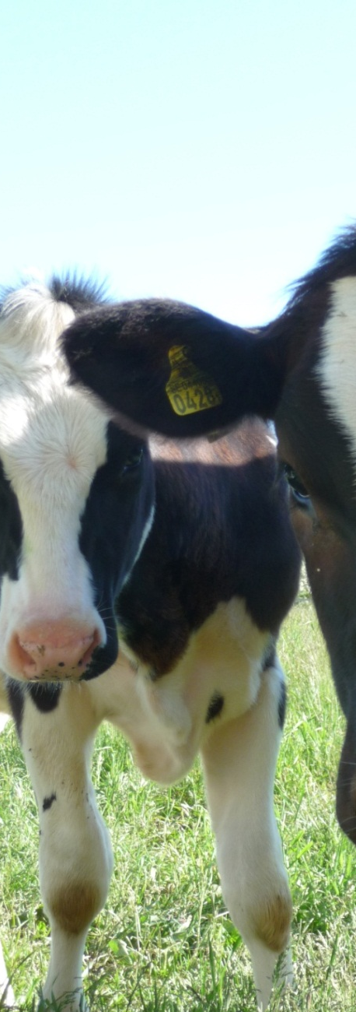
Grovfodret gör skillnaden
Ett grovfoder med högre smältbarhet och rätt råproteinvärde minskar in på kraftfodret och ger en lägre klimatpåverkan i foderstaten
Metanproduktionen ökar inte vid högre grovfoderintag när grovfodret är av hög kvalitet (Rebecca Danielsson, 2009)
Referens: Danielsson R. 2009. Metanproduktion hos mjölkkor utfodrade med hög andel grovfoder. Examensarbete 282. Institutionen för husdjurens utfodring och vård, Sveriges Lantbruksuniversitet, Uppsala.

Slide 5
Önskemål för en foderstat till mjölkko
Om bara vallfoder
Minst 11 MJ/kg ts
Minst 6,4 Nettoenergi MJ/kg ts
150 g råprotein/kg ts
500 g NDF/kg ts
100-150 g iNDF/kg NDF
< 27 g kalium/kg ts
>2 g magnesium/kg ts
>2 g fosfor/kg ts
Om majs eller HP-massa
10-11 MJ/kg ts
Minst 6,4 Nettoenergi MJ/kg ts
Minst 170 g råprotein/ kg ts
Ca 500 g NDF/kg ts
Ca 100 g iNDF/kg NDF om majs
Ca 150 g iNDF/kg NDF om HP-massa
Mineraler samma som till vänster
Källa: Carin Clason, Linda Dahlberg, Växa Sverige
Notes:
Rekommendationen behöver också anpassas utifrån övriga foderslag, foderstrategi, produktionsform och mål.

Slide 6
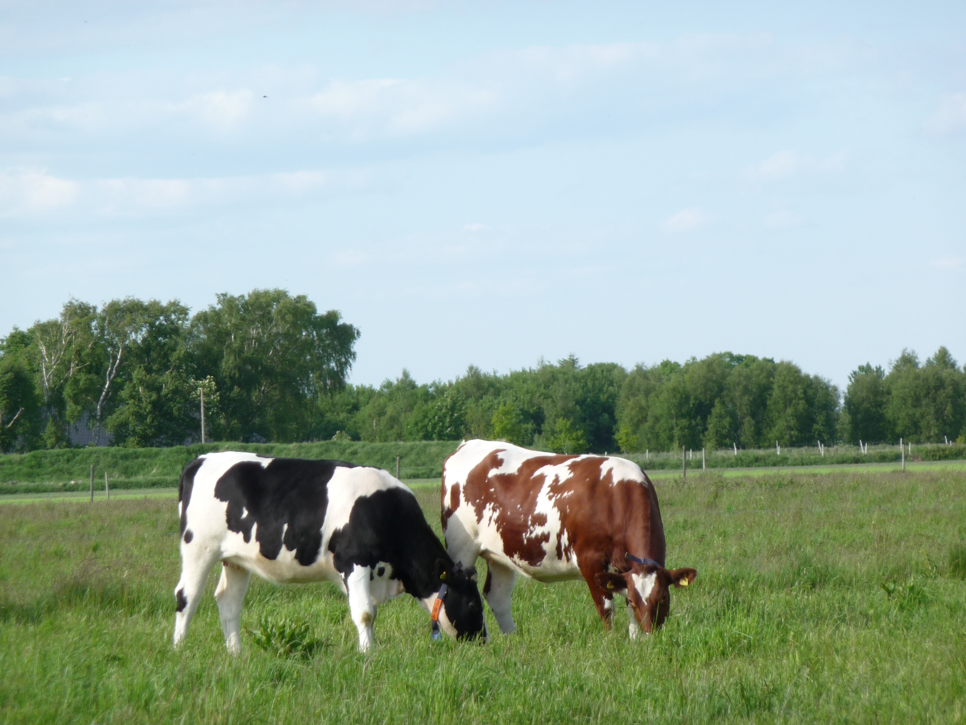
Rätt kvalitet till rätt produktion
Djurslag | Ts, % | MJ/kg ts | Protein, g/kg ts | NDF, g/kg ts
Dikor, sin | 30-50 | 8,5-9,5 | 100-120 | 550-650
Dikor, laktation | 30-50 | 10,0-10,5 | 130-160 | 500-550
Kvigor | 30-50 | 10,0-10,5 | 120-140 | 500-600
Stutar | 30-50 | 10,0-10,5 | 120-140 | 500-600
Mjölkkor/ ungtjur | 30-50 | 11,0-11,5 | 130-160 | 500-550
Källa: Taurus
Notes:
Rekommendationen behöver också anpassas utifrån övriga foderslag, foderstrategi, produktionsform och mål.

Slide 7
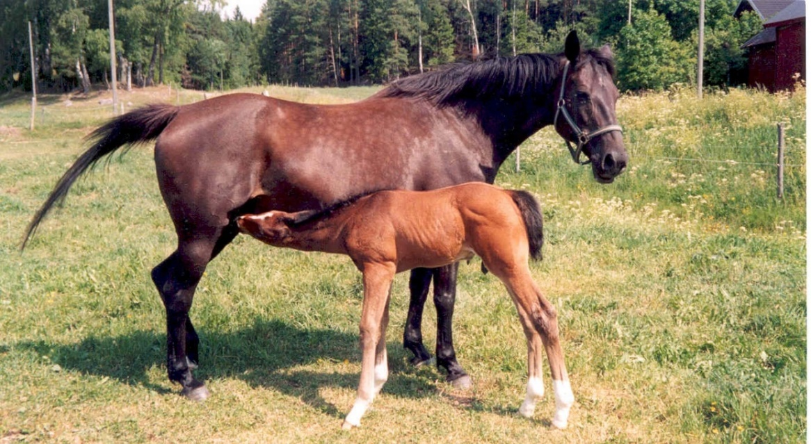
Lämpligt vallfoder häst
Djurslag | Energi MJ/kg ts | Råprotein, g/kg ts | Smältbart råprotein, g/kg ts | Smältbart råprotein/ energi g smb råprot/MJ
Avelshästar | 9-10 | Minst 110 | 70 | 7-9
Högpresterande | 11 | 100 | 60-70 | 6
Sporthäst | 9,5 | 90-100 | 55-65 | 6
Rid-/sport | 8 | 75-80 | 40-45 | 5-6
Underhållsbehov | 6-8 | 65-80 | 30-45 | 5-6
Källa: Justina Olsson, Hushållningssällskapet
Notes:
Observera att grovfodret måste analyseras anpassat till häst eftersom energi och smältbart råprotein räknas fram med andra formler än för idisslare.

Slide 8
Hygienisk kvalitet
Parameter | Värde | Innebär
pH | < 4,2 vid ts < 35% ts (>35% ts är pH-värdet inte ett intressant mått)
Ammoniumkväve | < 8% | 80 g/kg N
Smörsyra | <0,1% | 1 g/kg ts
Mjölksyra | 3-12% | 30-120 g/kg ts
Ättiksyra | <3% | 30 g/kg ts
Propionsyra | <1% | 10 g/kg ts
Etanol | <1% | 10 g/kg ts
Socker > 0
Källa: Skånesemin

Slide 9
Ts-haltens betydelse för tillväxten av mikroorganismer
Ts-halten är viktig för tillväxt av bakterier. Desto högre ts-halt ju större är tillväxten av jäst- och mögelsvampar. Mjölksyrabakterier tillväxer vid ts-halter mellan 15 och ca 60%. Listeria, Enterobakter och Klostridier tillväxer vid ts-halter mellan 15-45%. Källa: Perstorp
Notes:
Risken för sporer är störst vid låg ts-halt. Klostridiesporer är ett mjölkkvalitetsproblem. Vid hög ts-halt tillväxer svampar som kan leda till att fodret måste kasseras.
Vid hög ts-halt sker ingen ensilering. Det är då extra viktigt med tät lagring.

Slide 10
Effekter av olika tillsatsmedel
Ensileringsmedel i Sverige 2023

Slide 11
Ensileringsförluster
Förlustorsak | Ungefärlig förlust (%) | Kommentar
Cellandning | 1 – 2 | Oundviklig
Aeroba bakterier | 2 – 4 | Oundviklig
Pressvatten (vid direktskörd) | 5 – >7 | kan ev. undvikas
Fältförluster (vid förtorkning) | 2 – >5 | Oundviklig
Feljäsning | 0 – >5 | kan undvikas
Aerob nedbrytning under lagring | 0 – >10 | kan undvikas
Aerob nedbrytning vid uttagning | 0 – >15 | kan undvikas
Totalt: | 7 – >40
Källa: Zimmer, 1980

Slide 12
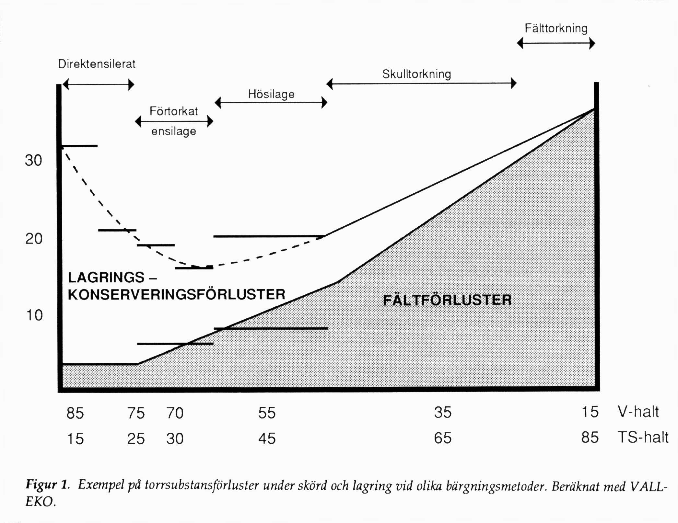
Ensileringsförluster utifrån ts-halt
Olika torkning av grönmassan ger olika typer av foder och påverkar även förlusterna. Grovfoder som är starkt torkat i fält har oftast högre fältförluster medan direktensilerat eller förtorkat ensilage har större lagrings- och konserveringsförluster.
Notes:
Källa: Vallboken 1990.

Slide 13
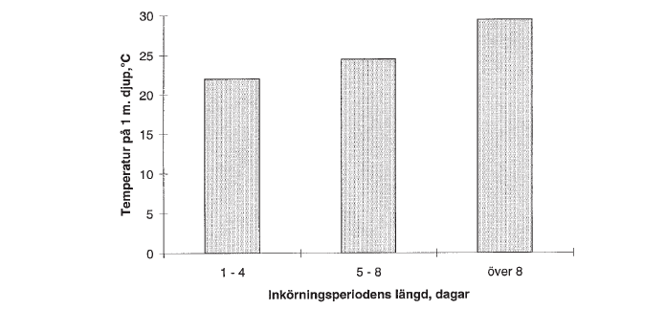
Inläggningstidens påverkan på temperaturen i ensilaget
En utdragen inläggningsperiod ger förhöjd temperatur och sämre förutsättningar för ett lyckat ensileringsresultat. Resultat från en studie i de fyra nordligaste länen 1988-1989. Efter Westerlund, 1991.
Källa: Ensilering av vallfoder, Svensk mjölk 2003
Notes:
Det är viktigt med snabb inläggning. Men det kan också tvärtom bli problem med för snabb inläggning och därmed dålig packning om man har för hög skördekapacitet, tex självgående hack och bara ett silofack att fylla.

Slide 14
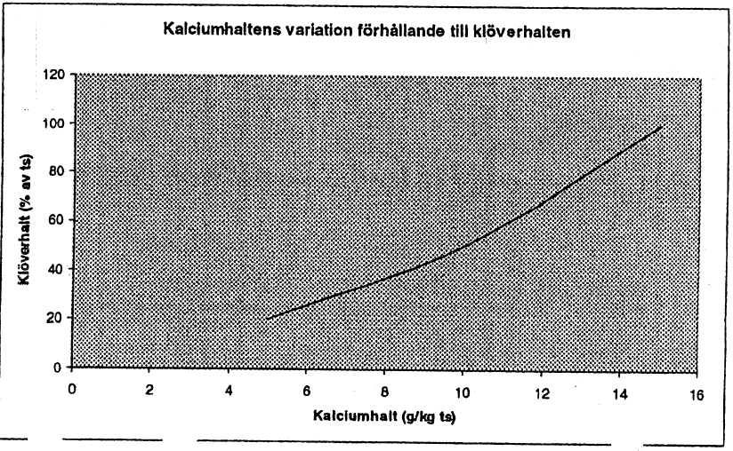
Klöverhalt beroende på kalciumhalt i fodret
Notes:
Baljväxter innehåller mer mineraler än gräs gör. Kalciumhalten ger en fingervisning om hur mycket baljväxter vallen innehåller. Men man kan inte använda sambandet okritiskt. Titta i fält är alltid bäst.

Slide 15
Grovfodersystem
Notes:
KRAV o REK: Gå igenom och vid behov föreslå ändring i gårdens grovfodersystem (ålder på vallarna,
antal skördar, avbetning, avkastningsnivå, vallfröblandning, insådd/renbestånd).
Diskutera eventuell produktion av majsensilage, sortval och (hur majsgrödan bör gödslas)
och vid vilken tidpunkt den bör skördas för att uppnå önskad grovfoderkvalitet.

Slide 16
Fördelar och nackdelar med baljväxter
Fördelar
  Billigt protein
  Flack energikurva
  Snabb nedbrytning
  Konsumtionshöjande
  Bra förfrukt
Nackdelar
  Svårreglerade
  Lågt fiberinnehåll
  Smakfel
  Svårensilerade
    Låg ts
    Buffrande förmåga
    Låg sockerhalt
Notes:
Ett riktvärde för baljväxthalt kan vara 30% men det måste anpassas till gårdens förutsättningar.
Baljväxter sjunker långsammare i energivärde men har en lägre utgångsnivå än gräs.

Slide 17
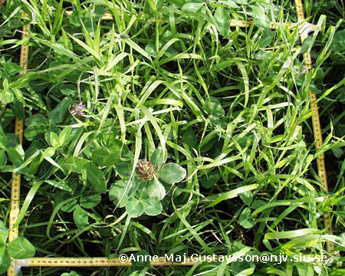
Klöverhalt i vall, exempel 1
Vallen på bilden har 31% klöver
Skörd 5400 kg ts/ha
Återväxten fick 60 kg kväve per hektar
Foto: Anne-Maj Gustavsson, SLU
Notes:
Baljväxthalten kan överskattas eftersom bladen är stora. Blommande klöver gör att man kan överskatta klöverhalten. Liggvall gör att man kan överskatta gräsets andel.
Bilden visar vall med rödklöver ängssvingel och timotej.

Slide 18
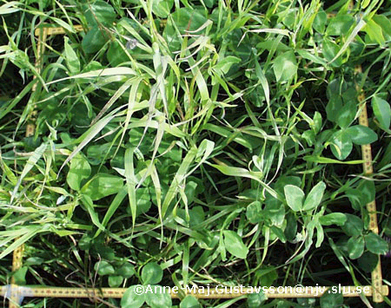
Klöverhalt i vall, exempel 2
21 % klöver
5200 kg ts per ha
återväxt 60 kg kväve per ha
Foto: Anne-Maj Gustavsson, SLU

Slide 19
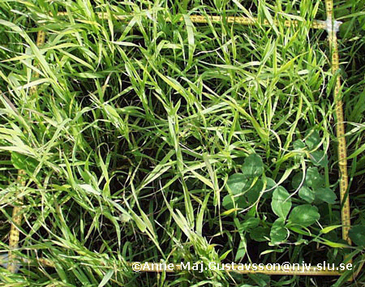
Klöverhalt i vall, exempel 3
7 % klöver
4200 kg ts per ha
återväxt fick 60 kg kväve per ha
Foto: Anne-Maj Gustavsson, SLU

Slide 20
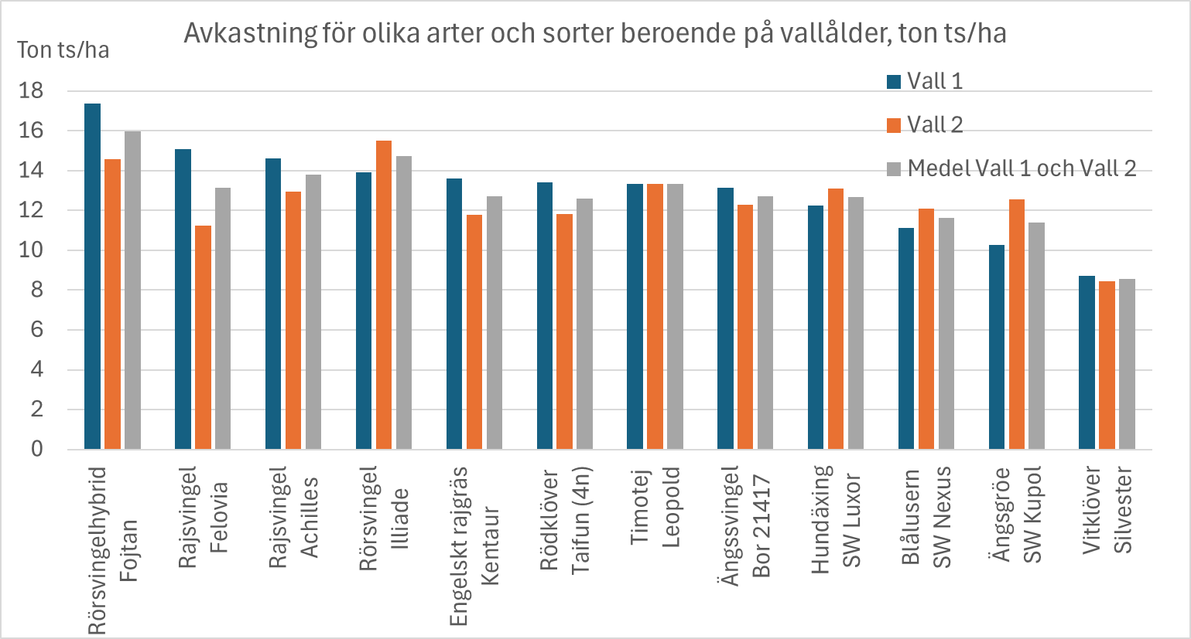
Avkastning för arter och sorter i sortförsök
Diagrammet visar olika arternas och sorternas medelavkastning för vall I och vall II i sortförsök är från högst till lägst i följande ordning: rörsvingelhybrid, rajsvingel, rörsvingel, engelskt rajgräs, rödklöver, timotej, ängssvingel, hundäxing, blålusern, ängsgröe och vitklöver.
Källa: Sortförsök mellersta och södra Sverige 2011-2024.

Slide 21
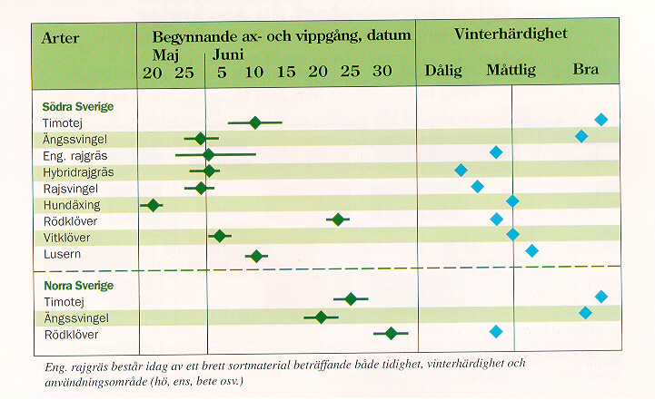
Tidighet och vinterhärdighet för vallarter
Källa: SW Seed
Notes:
Förbättra fodervärdet och avkastningen hos vallen. Kombinera vallarter med tidighet som passar ihop. Förbättra foderananalysen genom att skörda i tid i förhållande till blandningens arter. Välj arter med vinterhärdighet efter gårdens geografiska läge.

Slide 22
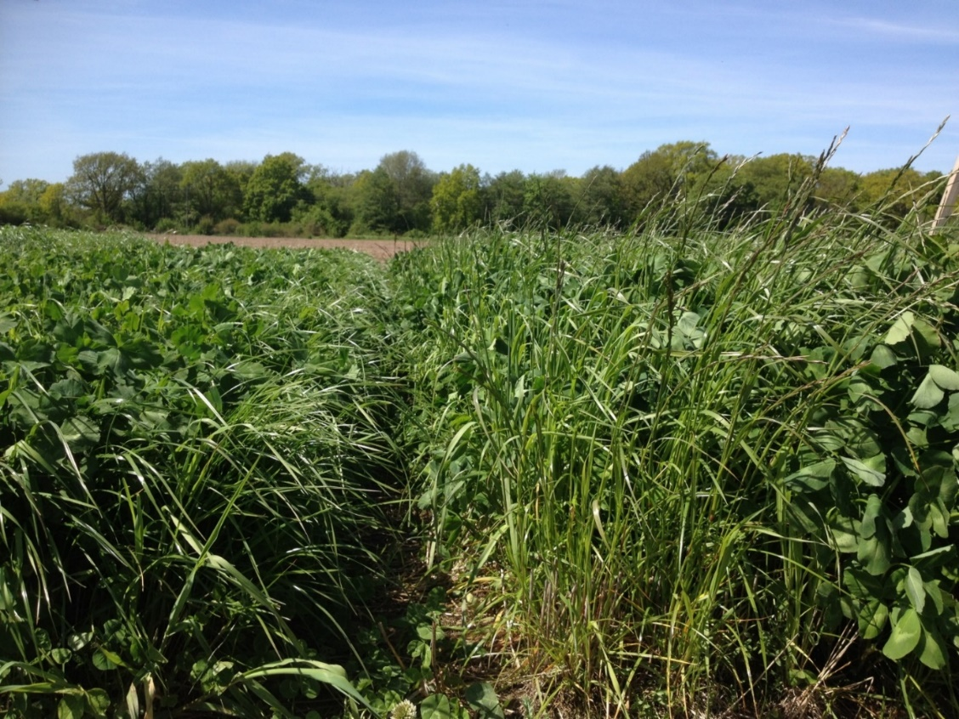
Breddat skördefönster
Art | Sort | Typ
Timotej | Grindstad | Tidig
 | Ragnar | Sen
 | Comtal | Sen
Ängssvingel | Sigmund
 | Tyko
Engelskt rajgräs | Helmer | Medelsen 4n
 | Gunne | Tidig 2n
 | Barista | Tidig 4n
 | Herbie | Sen 2n
 | Tivoli | Sen 4n
Rödklöver | Titus | Tidig
 | Sara
 | Vivi | Sen
Vitklöver | Ramona
10 dagars skillnad i tidighet
R/L6-4562 Försök för breddat skördefönster
visade 10 dagars skillnad mellan när blandningarna nådde 11 MJ/kg ts.
Bilden visar försökets blandningar.
I tabellen visas vilka arter och sorter som ingick.
Tidig innehåller vitklöver, ängssvingel samt tidiga sorter av timotej, engelskt rajgräs och rödklöver.
Sen innehåller vitklöver samt sena sorter av timotej, engelskt rajgräs och rödklöver och ingen ängssvingel.
Foto: Linda af Geijersstam
Notes:
R/L6-4562 Försök för breddat skördefönster visade 10 dagars skillnad mellan när blandningarna nådde 11 MJ/kg ts. Bilden visar försökets blandningar. Tidig innehåller vitklöver, ängssvingel samt tidiga sorter av timotej, engelskt rajgräs och rödklöver. Sen innehåller vitklöver samt sena sorter av timotej, engelskt rajgräs och rödklöver och ingen ängssvingel.

Slide 23
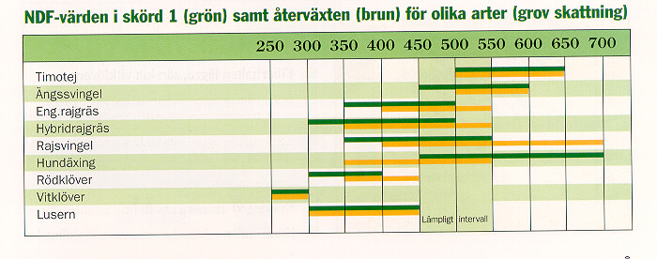
Fiberinnehåll i olika arter
Gräs har högre fiberandel än baljväxter. Gräs som återväxer med stråskjutning har högre fiberandel i återväxten än de som stråskjuter i mindre grad. Det finns ett samband mellan högt fiberinnehåll och snabbt sjunkande energiinnehåll. Timotej och rajsvingel återväxer i relativt hög grad med stråskjutning. Ängssvingel och hundäxing har nästan inga strån i återväxten. I engelskt rajgräs varierar det med sorten. Källa: SW Seed
Notes:
Gräs har högre fiberandel än baljväxter. Gräs som återväxer med stråskjutning har högre fiberandel i återväxten än de som stråskjuter i mindre grad. Det finns ett samband mellan högt fiberinnehåll och snabbt sjunkande energiinnehåll. Timotej och rajsvingel återväxer i relativt hög grad med stråskjutning. Ängssvingel och hundäxing har nästan inga strån i återväxten. I engelskt rajgräs varierar det med sorten.

Slide 24
Försök: Avkastning och näringskvalitet i lusernsorter jämfört med rödklöver
Bakgrund
  Lusern och rödklöver – hålla en jämn baljväxtandel i vallen över åren
  Jämn proteinhalt – vallen är en klimatsmart proteinkälla till idisslare
  Begränsad kunskap om avkastning och näringsvärde hos lusernsorter från olika länder
Syfte
  Att jämföra avkastning och näringsvärde hos åtta lusernsorter och en rödklöversort under två vallår under icke-optimala odlingsförhållanden för lusern.
  Att jämföra proteinkvaliteten hos fyra av dessa lusernsorter och rödklöversorten under ett vallår
Författare
Elisabet Nadeau, Inst. för husdjurens miljö och hälsa, SLU Skara och Hushållningssällskapet Sjuhärad, Dannylo Sousa, Inst. för husdjurens miljö och hälsa, SLU Skara, Ola Hallin, Hushållningssällskapet Sjuhärad, Hanne Hansen, Inst. för veterinär och husdjursvetenskap, Köpenhamns universitet

Slide 25
Slutsatser
Det fanns vissa skillnader i avkastning och näringsvärde mellan lusernsorterna men skillnaderna var beroende av årsmån.
Årsmån verkar ha större inverkan än själva lusernsorten på avkastning och näringsvärde.
Rödklöver hade hög avkastning under första vallåret men visade sämre uthållighet än lusern under andra vallåret.
Lusern visade en mer uthållig avkastning än rödklöver fastän odlingsförhållandena inte var optimala för lusern.
Rödklöverns högre smältbarhet samt dess innehåll av mer vomstabilt protein och mindre lösligt protein ger ett bättre proteinutnyttjande hos idisslarna i vallbaserade foderstater.
Läs mer på sidorna 122-125 i konferensrapporten för Vallkonferens SLU Uppsala 4-5 februari 2020

Slide 26
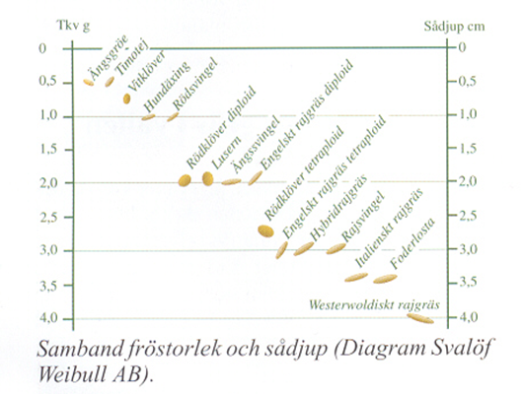
Små frön kräver grund sådd!
Sådjupet är viktigt. Små frön behöver sås grunt för att komma upp.
Diagram: Svalöf Weibull
Notes:
Bra valletablering kräver att fröna inte myllas för djupt. Det är skillnad på tålighet för detta hos olika vallarter.
26

Slide 27
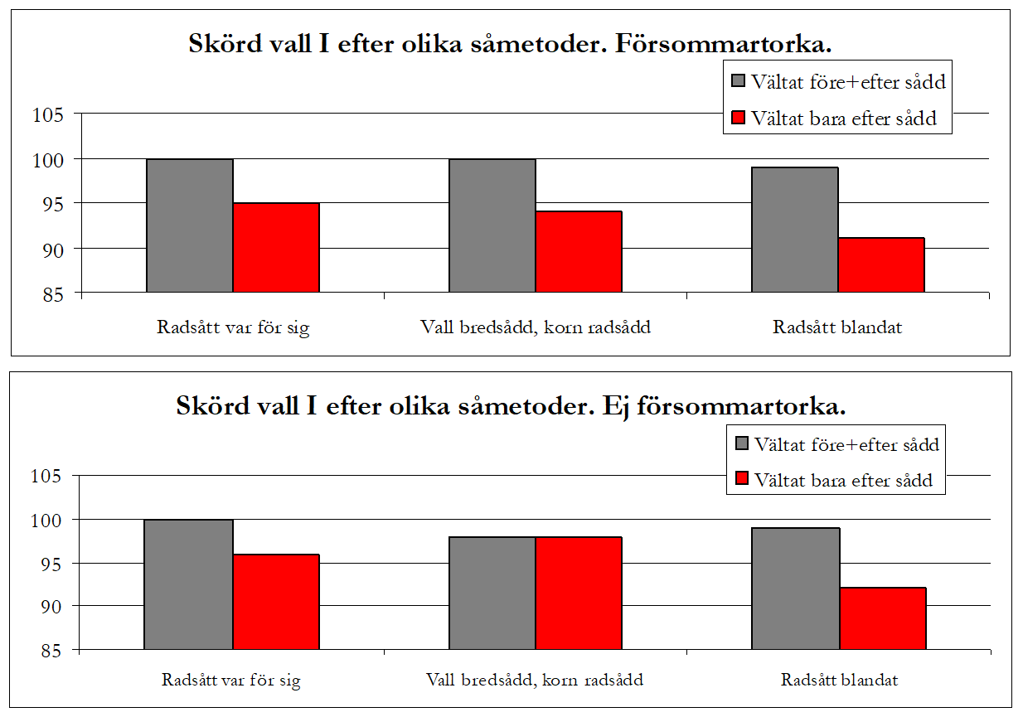
Insåningsmetod och torka spelar roll för vallskörden
Vallfröet måste ha förutsättningar att inte myllas för djupt. Bäst är någon form av vältning före sådd av vallfrö.
Källa: Frankow-Lindberg & Kohrner 1982
Notes:
Vallfröet måste ha förutsättningar att inte myllas för djupt. Bäst är någon form av vältning före sådd av vallfrö. Blandat utsäde av vall och skyddsgröda gör att vallfröet myllas för djupt. Olika vallsorter påverkas olika, se föregående bild.
27

Slide 28
Insåningsgrödan spelar roll för vallskörden
Renbeståndssådd ger bra vallavkastning med större risk för ogräs. Grönfoder ger ofta bra vall tack vare tidig skörd.
Källa: SLU, figur: Linda af Geijersstam, Hushållningssällskapet Kalmar
Notes:
Renbeståndssådd ger bra vallavkastning med större risk för ogräs. Grönfoder ger ofta bra vall pga att det skördas tidigt. Metoden kan också ge en extra vallskörd anläggningsåret. Vid insådd i westerwoldiskt rajgräs ger hög utsädesmängd sämre resultat.

Slide 29
Tidpunkt för insådd av vallbaljväxter på hösten
I försöket ”Tidpunkt och art för insådd av vallbaljväxter på hösten” provas insådd på hösten av rödklöver, vitklöver och blålusern, vid 3 olika tidpunkter på hösten och på 3 platser i landet under 3 år.
För lyckad etablering behöver vallbaljväxterna sås senast mitten september i Skåne, början av september i Västergötland och mitten av augusti i Örebro.
Insådd vid senare tidpunkt har givit mindre plantor vid inventeringen men har klarat övervintringen. Förstaskörden var i stort obefintlig medan andraskörden likvärdig jämfört med tidigare såtidpunkter.
Plantorna behöver växa till minst en treväppling på hösten för att klara övervintringen bra och inte frysa upp på våren. Är det en gynnsam vinter klarar plantor som fått minst spadblad vintern men första skörden uteblir.
Försöket slutredovisades hösten/vintern 2022
Källa: Försöksrapport Sverigeförsöken 2021 och Svenska Vallbrev nr 5 september 2022
Notes:
Rekommendationen behöver också anpassas utifrån övriga foderslag, foderstrategi, produktionsform och mål.

Slide 30
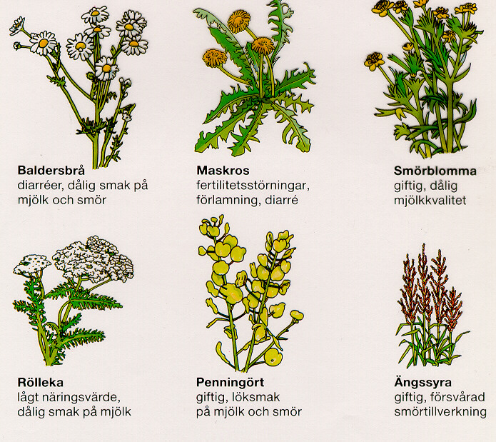
Ogräs kan vara giftiga och ge smakfel i mjölk
Bilden visar flera ogräs som är giftiga för djur.
Läs mer om giftiga växter på Statens veterinärmedicinska anstalts webbplats.
Notes:
Ogräs kan förutom att ge avkastningssänkning även vara negativt i fodret pga dålig smaklighet, giftighet eller då de ger mjölkkvalitetsförsämringar. Förutom arterna ovan är nattskatta ett viktigt problemogräs i majs där den kan ge dålig smaklighet på fodret.

Slide 31
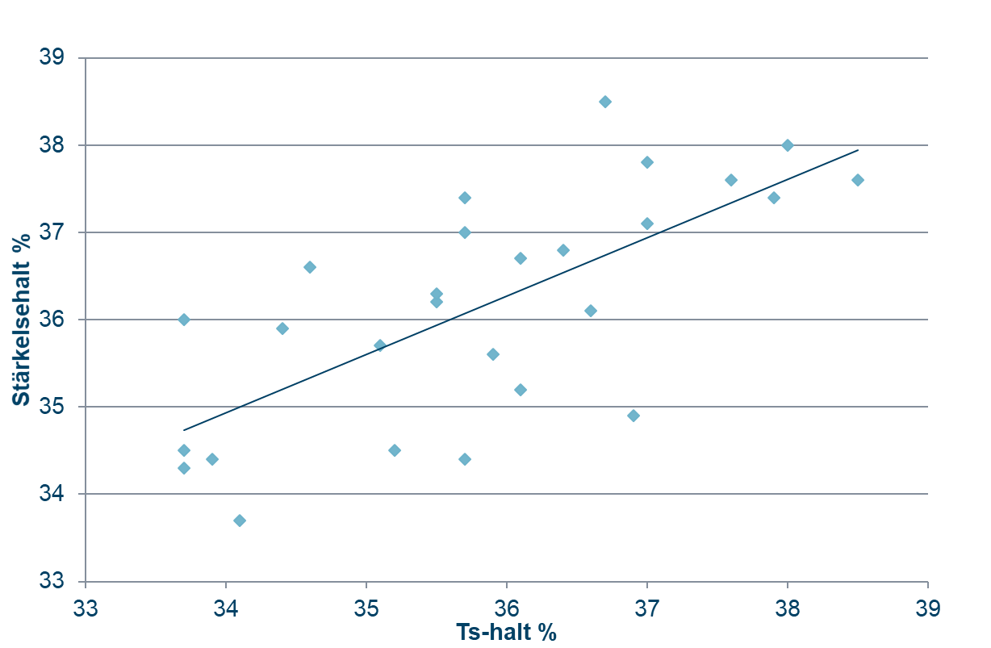
Skördetidpunkten av majs påverkar stärkelsehalten
Källa: Sortförsök 2011-2015 södra Sverige
Notes:
Riktvärde för stärkelsehalt i majs: 300-330 g/kg ts. Senare skörd=högre ts-halt och högre stärkelsehalt. Sen skörd kan också ge sämre smältbarhet (iNDF) vilket kan vara negativt, särskilt om majsen utgör stor andel i foderstaten.

Slide 32
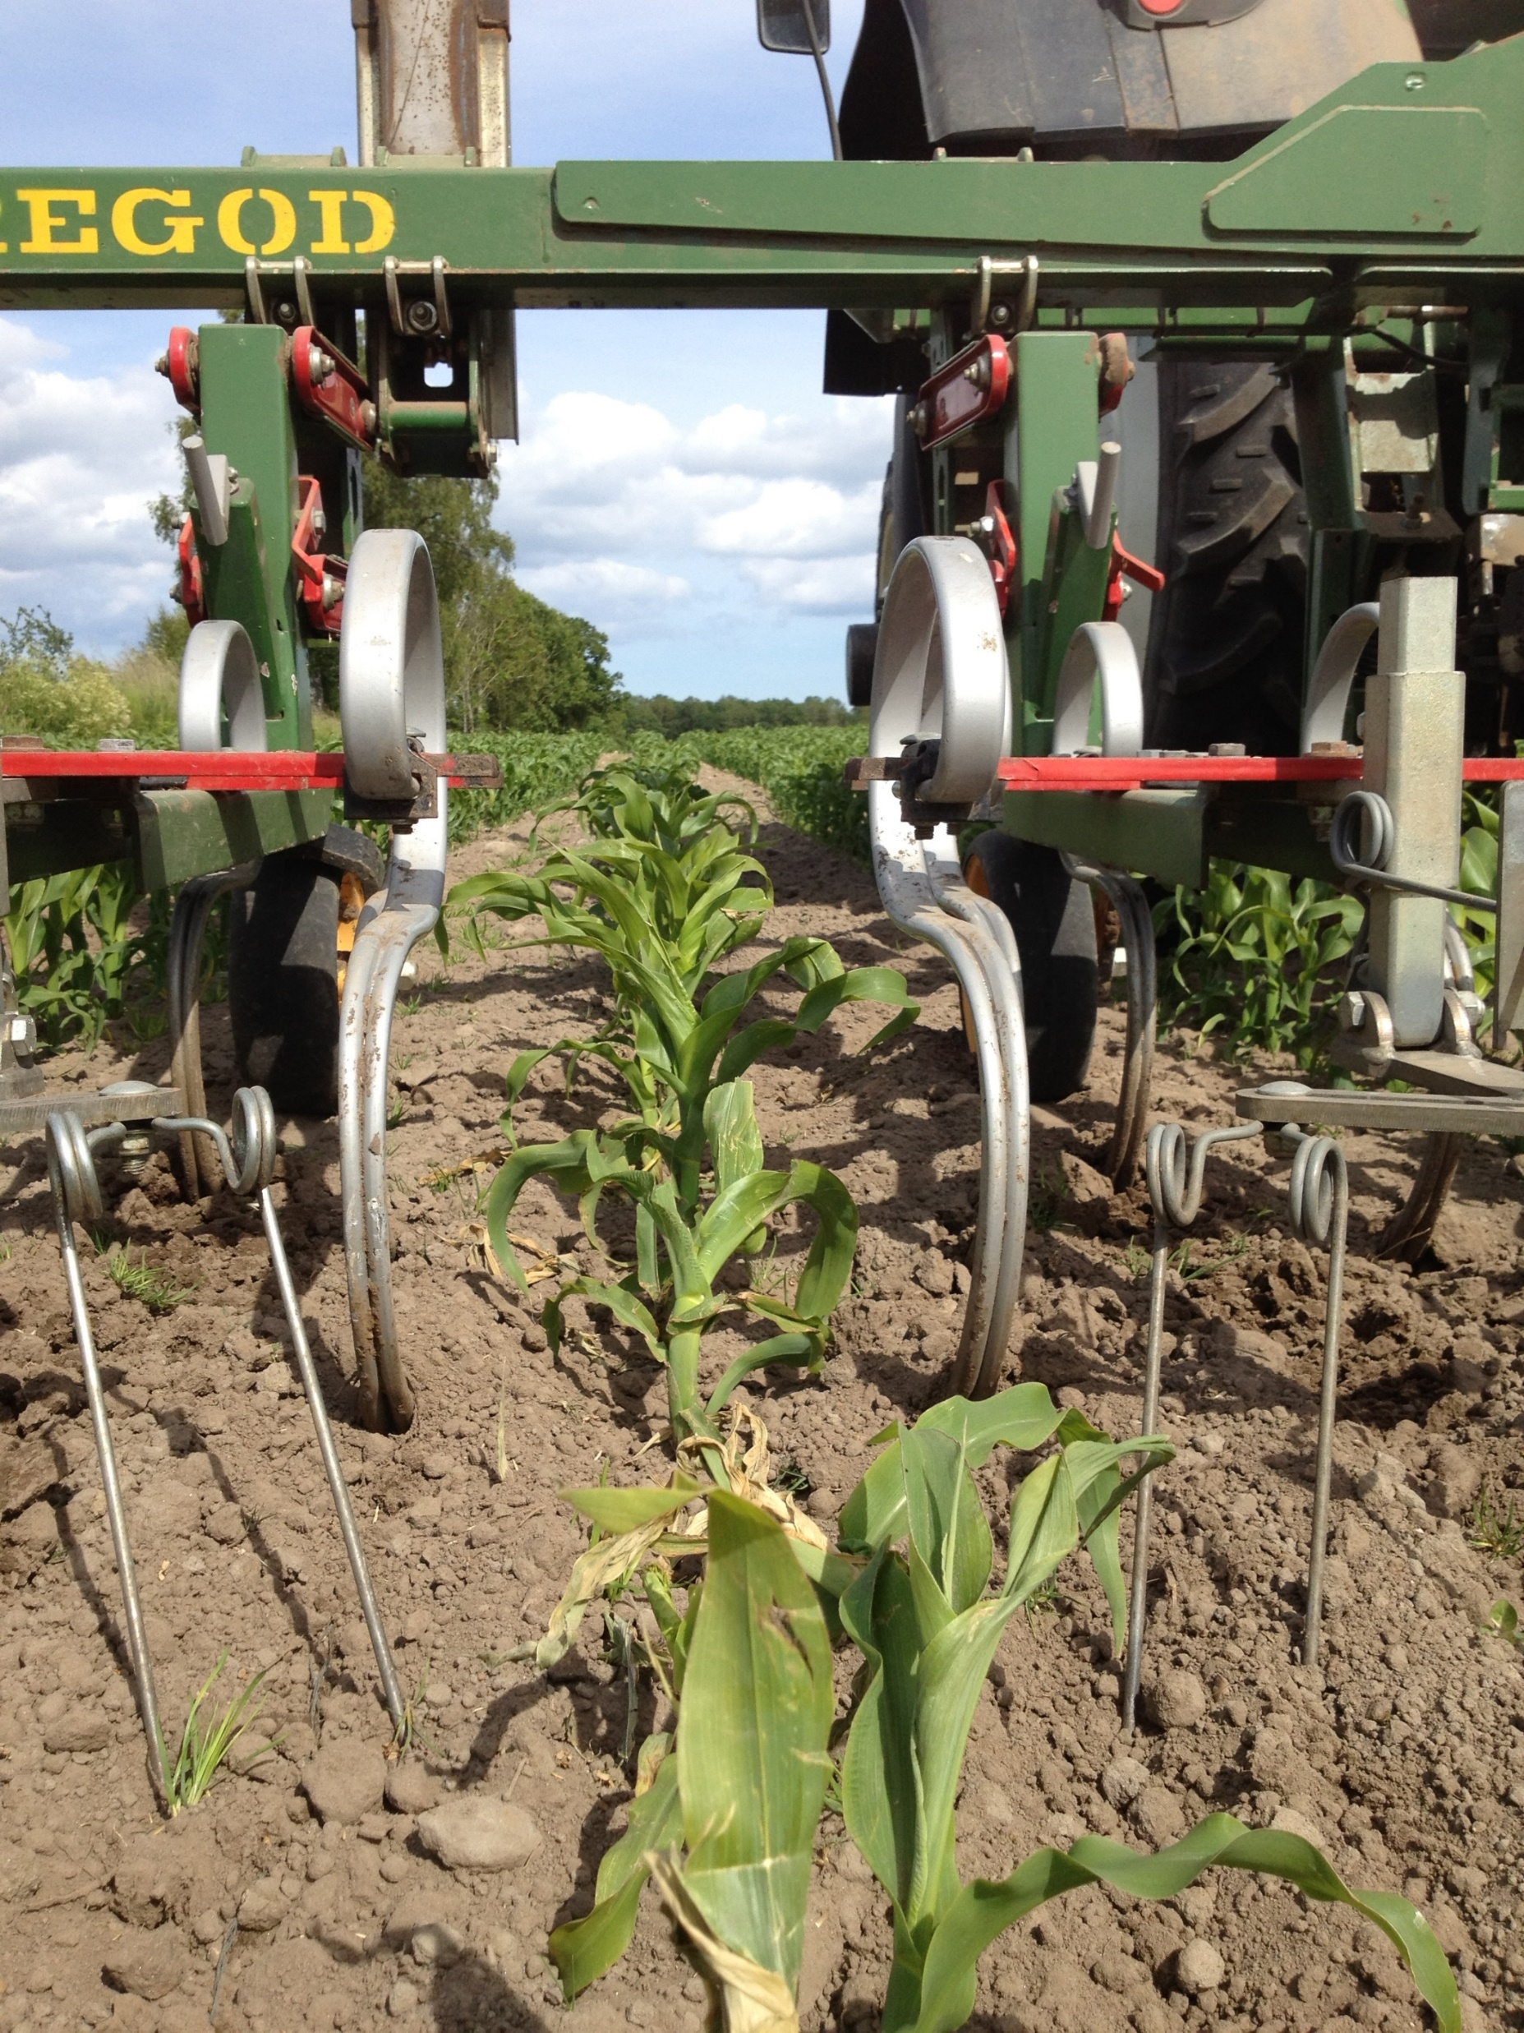
Lönsam ogräsbekämpning i ensilagemajs
Radrensning kan ersätta en kemisk ogräsbekämpning. Försök visar att det fungerar bäst i andra bekämpningen och där det finns större ogräs kvar till exempel näva.
Foto: Linda af Geijersstam

Slide 33
Slut på del 1, gå till del 2

